Slide 1

Đề Tài
Dự Báo Nguy Cơ Bỏ Học Của Sinh Viên Đang Theo Học Dựa Trên Mô Hình Học Máy Và Kỹ Thuật Kiểm Chứng Gián Tiếp
Tiểu ban: Công nghệ giáo dục và Khoa học liên ngành
Tác giả: Phạm Đăng Hoàng Thiên – Khoa Công Nghệ - Trường Đại học Quản lý và Công nghệ TP.HCM
Nguyễn Hoàng Ánh Linh – Khoa Khoa học Liên ngành - Đại học Khoa học Tự nhiên ĐHQG HCM

Slide 2

Cơ sở đào tạo | Tỷ lệ bỏ học (thôi hoc)
Trường ĐH Công nghệ Sài Gòn | 35,93%
Trường ĐH Sư Phạm Kỹ Thuật | 24,45%
Trường ĐH Quốc tế miền Đông | 14.87%
Trường ĐH Khoa học xã hội và nhân văn - ĐHQG HN | 10,74%
Đặt vấn đề
Thách thức lớn: Tình trạng thôi học ảnh hưởng nghiêm trọng đến hiệu quả đào tạo và sự ổn định học tập.
Hậu quả: Gây lãng phí nguồn lực xã hội, ảnh hưởng đến uy tín và bài toán tài chính của các cơ sở giáo dục đại học.
Nguồn theo Báo Thanh Niên: https://thanhnien.vn/ty-le-nhap-hoc-thoi-hoc-tot-nghiep-dh-truong-nao-cao-truong-nao-thap-185251004222232077.htm

Slide 3


Mục tiêu nghiên cứu
Mục tiêu cốt lõi: Phát triển hệ thống Cảnh báo sớm dựa trên hồ sơ đa chiều.
Tối ưu hóa thuật toán dự báo riêng cho nhóm Đang theo học - nhóm đối tượng chưa có nhãn kết quả cuối cùng trong dữ liệu thực tế.

Slide 4
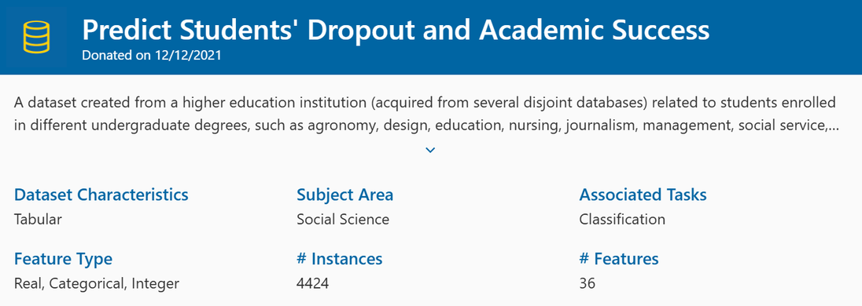
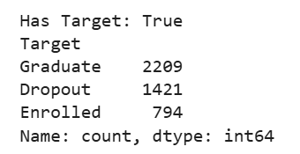
Tổng quan Dữ Liệu
Tập dữ liệu: 36 thuộc tính (nổi bật: Tiến độ học thuật & Tình trạng tài chính).
Phân lớp mục tiêu (Target):
Dropout (Bỏ học)
Graduate (Tốt nghiệp)
Enrolled (Đang theo học)

Slide 5
Quy trình tiền xử lý (Pipeline)
Sử dụng hệ thống đường ống (Pipeline) để tự động hóa và chuẩn hóa.
3 bước cốt lõi:
SimpleImputer: Xử lý dữ liệu khuyết thiếu.
StandardScaler: Chuẩn hóa các biến số thực (Numeric).
OneHotEncoder: Mã hóa các biến phân loại (Categorical).

Slide 6
Quá trình thực hiện
Chia tập dữ liệu thành 80-20:
80% dữ liệu dùng huấn luyện các mô hình học máy.
20% dữ liệu để đo lường khả năng dự đoán thực tế của mô hình.
Tham số stratify=y: đảm bảo sự cân bằng về tỷ lệ nhãn khi chia tách bộ dữ liệu

Slide 7
Quá trình thực hiện
Huấn luyện 3 mô hình: Các dữ liệu sau xử lý để sẽ được đưa vào huấn luyện trên 3 thuật toán: Logistic Regression, Random Forest và XGBoost.
Các mô hình được huấn luyện trên tập Train và sau đó dự đoán xác suất trên tập Test với ngưỡng phân loại mặc định là 0.5 để đánh giá hiệu năng.

Slide 8
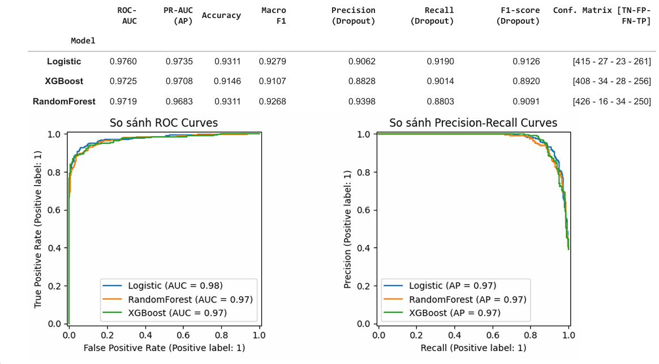
Tổng kết chỉ số các mô hình

Slide 9
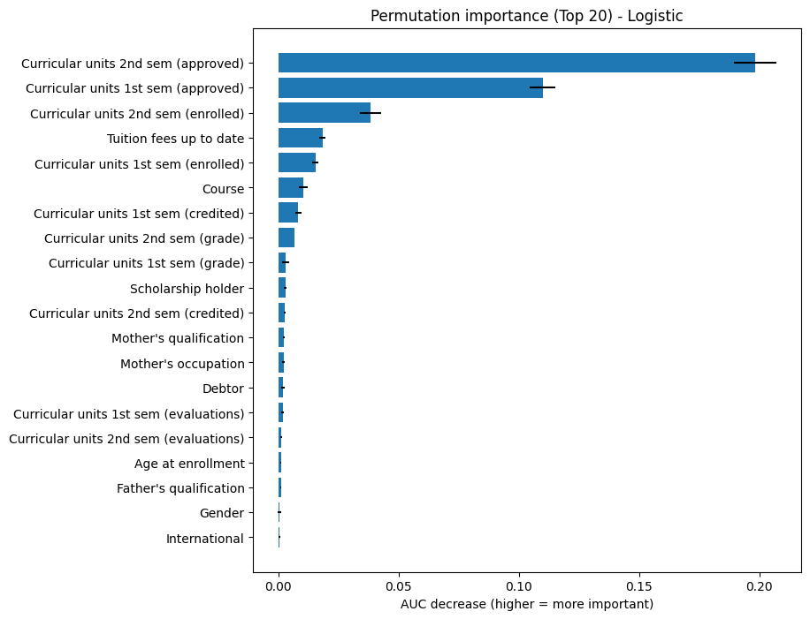
Tầm quan trọng của từng biến độc lập

Slide 10
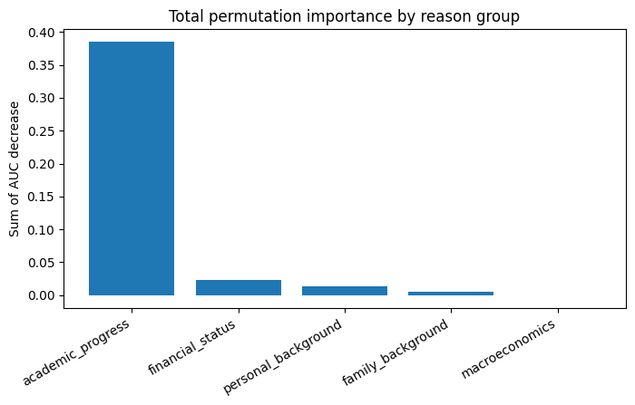
Tổng mức độ quan trọng theo Nhóm nguyên nhân

Slide 11
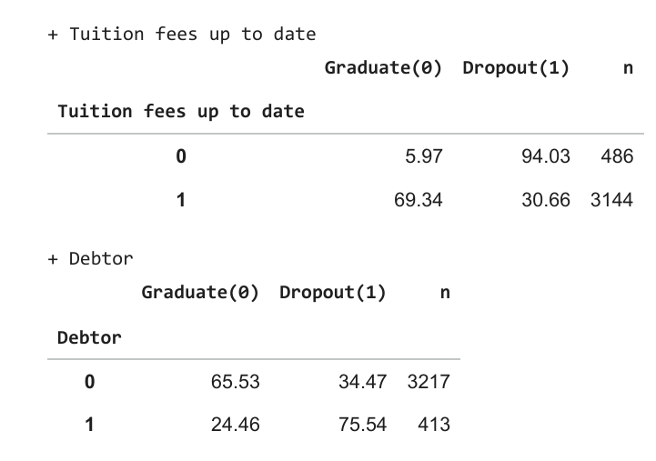
Thống kê theo nhóm Tài chính

Slide 12
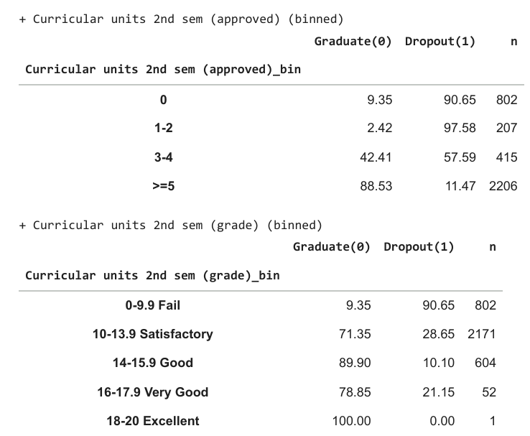
Thống kê theo nhóm
Học lực

Slide 13
Kiểm chứng gián tiếp (SMD)
Triển khai mô hình:
Tính toán xác suất rủi ro
Lọc nhóm sinh viên "Nguy cơ cao" (top 10%)

Slide 14
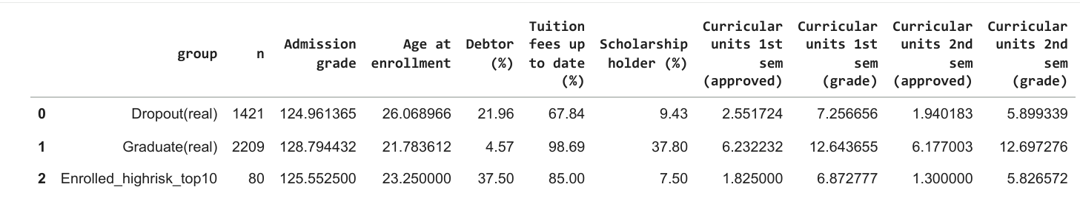
Kiểm chứng gián tiếp (SMD)
Model Validation

Slide 15
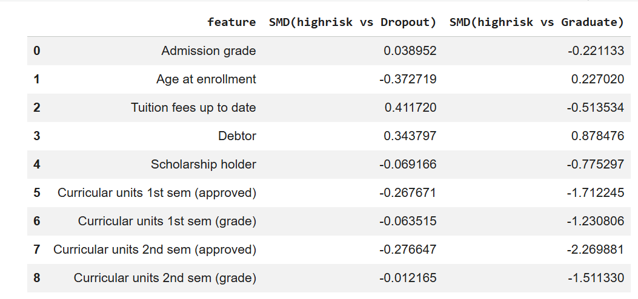
Kiểm chứng gián tiếp (SMD)

Slide 16
Ý nghĩa thực tiễn
Xây dựng "Hệ thống cảnh báo sớm" mang tính chủ động: Thay vì chỉ thống kê số lượng sinh viên bỏ học một cách thụ động, nghiên cứu cung cấp một hệ thống dự báo ngay lập tức mức độ rủi ro cho sinh viên đang theo học.
Thiết kế chính sách can thiệp

Slide 17
Kết luận
Kết luận kỹ thuật
Hiệu năng vượt trội và ổn định: mô hình Logistic Regression đã chứng minh được sức mạnh phân loại xuất sắc và ổn định nhất để dự báo rủi ro thôi học, đạt chỉ số ROC-AUC xấp xỉ 0.976 và PR-AUC xấp xỉ 0.9735.
Hệ thống xử lý chuẩn hóa: Toàn bộ dữ liệu được tự động hóa qua hệ thống Pipeline giúp tối ưu hóa thuật toán dự báo cho nhóm sinh viên đang theo học (Enrolled).
=> Có thể phát triển thành mô hình nhẹ chạy ổn định đưa vào sử dụng rộng rãi.

Slide 18
Kết luận
Thực trạng Tỷ lệ Thôi học
Phân tích định lượng xác nhận tác động mạnh mẽ của hai yếu tố tài chính và học thuật.
Tỷ lệ thôi học tăng vọt chạm mức 90% – 98% đối với những sinh viên mang dư nợ học phí hoặc không vượt qua phần lớn các học phần kỳ 2.
Nhu cầu nghiên cứu: Thực trạng này cho thấy thôi học đã thực sự trở thành một vấn đề thách thức đối với hiệu quả đào tạo. Do đó, lĩnh vực này cần thêm các nghiên cứu sâu rộng nhằm thiết kế các chính sách tư vấn và hỗ trợ toàn diện.

Slide 19
Kết luận
Hệ thống cảnh báo đối với top 10% sinh viên có rủi ro gần như đồng nhất với nhóm đã bỏ học thực tế (|SMD| ~ 0.012 đối với điểm số học kỳ 2) và tách biệt với nhóm đã tốt nghiệp (|SMD| > 1.5)

Slide 20
Cảm ơn quý thầy cô và quý bạn nghiên cứu đã lắng nghe!

Slide 21


